Slide 1
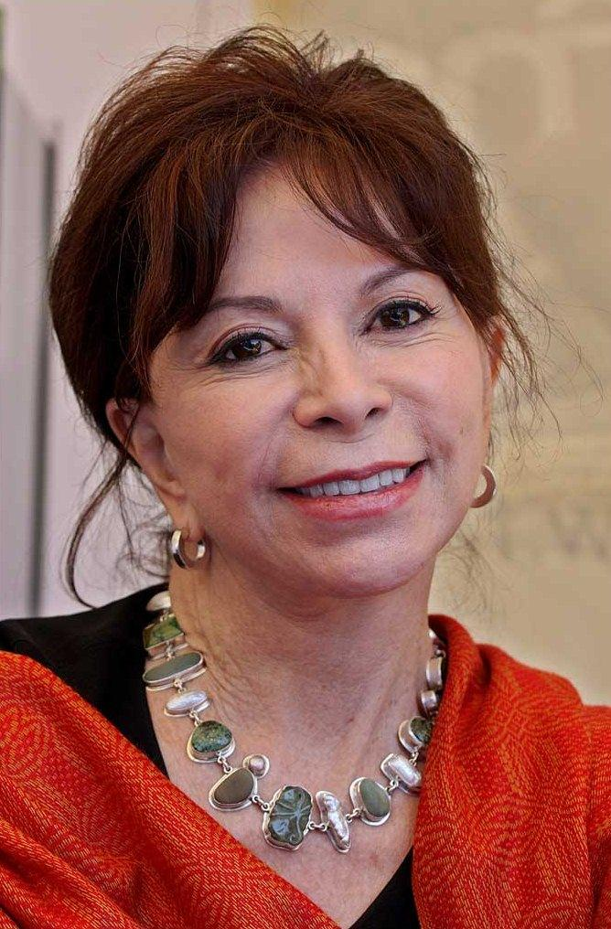
Vamos a leer un cuento suyo.
¿Quién es esta mujer?
¿Qué sabéis de ella?

Slide 2
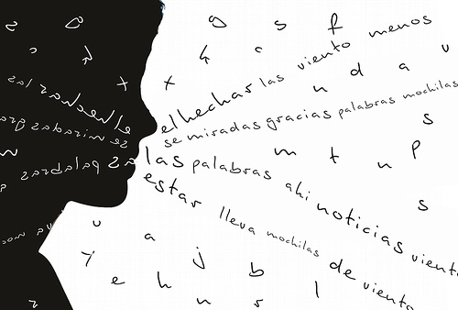
El cuento se titula «Dos palabras»
¿De qué creéis que puede tratar?

Slide 3
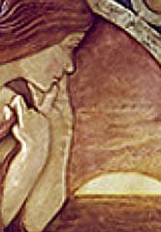
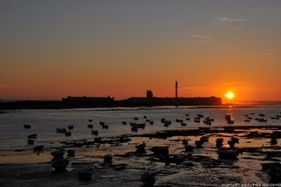
La protagonista del cuento se llama Belisa Crepusculario.
¿Os sugiere algo su nombre?
crepúsculo
BEL
ISA

Slide 4
Vamos a dividir la clase en 5 grupos.
Cada grupo leerá una parte del cuento y después la resumirá oralmente para el resto de la clase.

Slide 5
Alumnos A
¿A qué se dedicaba Belisa Crepusculario?
¿Qué creéis que hacía para mejorar la calidad de los sueños?
¿Qué hacía cuando le pagaban 50 centavos?
¿Podéis imaginar una palabra secreta para espantar la melancolía?
¿Por qué se fue de su casa a los 12 años?
¿Cuál era la meta de su viaje?
¿Qué creéis que pasó con Belisa después?

Slide 6
Alumnos B
¿Cómo descubrió Belisa la escritura?
¿Cómo aprendió a escribir?
¿Por qué decidió dedicarse a vender palabras?
¿Por qué tiró el diccionario al mar?
¿Quiénes son el Coronel y el Mulato? ¿Por qué la gente les tiene miedo?
¿Qué hizo el Mulato con Belisa?
¿Para qué creéis que el Coronel necesitaba a Belisa?

Slide 7
Alumnos C
¿Dónde despertó Belisa?
¿Cómo la habían tratado?
¿Cómo son el Mulato y el Coronel? ¿Cómo te los imaginas?
¿Qué es lo que quiere el Coronel exactamente de Belisa?
¿Por qué ella acepta hacerlo?
¿Creéis que el Coronel conseguirá hacerse Presidente?

Slide 8
Alumnos D
¿Quién es Belisa Crepusculario? ¿Cómo te la imaginas? ¿A qué crees que se dedica?
¿Crees que se ofreció ella sola a escribir el discurso o la obligaron?
¿Qué efecto produjo su lectura en los que lo escucharon?
¿Qué palabras secretas crees que le dijo Belisa al Coronel?
¿Cómo reaccionó él a esas palabras?
¿Por qué el Mulato la acompañó “sin dejar de mirarla con ojos suplicantes de perro perdido”?
¿Crees que volverán a encontrarse?

Slide 9
Alumnos E
¿Cómo se desarrolló la campaña electoral del Coronel?
¿Cómo os explicáis el efecto milagroso de su discurso?
¿Quién creéis que se lo escribió?
¿Qué dos palabras secretas creéis que estaba repitiendo todo el tiempo el Coronel?
¿Cómo es que Belisa Crepusculario sabía que el Mulato iba a buscarla?
¿Qué relación creéis que existe entre el Coronel y Belisa?

Slide 10
¿Qué dos palabras regalaríais vosotros a alguien para:
- superar un miedo
- sentirse querido
- olvidar su tristeza
- enamorar a alguien

Slide 11
Por último, vamos a crear un nuevo cuento, adoptando una perspectiva diferente.
En parejas, vamos a redactar la misma historia pero el protagonista no será Belisa sino:
El Coronel
El Mulato

